Slide 1
上节小节
■光矢量
▲平面单色波
●光源
●z轴上任一点P(坐标为z)光矢量振荡
状态应与
时刻的 z=0处光矢量振
荡状态相同,

Slide 2
P点光矢量的振动为
●波矢
波数
为传播
方向的单位方向矢量.
波速为

Slide 3
光矢量为
复振幅为

Slide 4
▲球面单色光波
复振幅为
■光强度
■波的叠加
▲波的独立传播和线性叠加原理

Slide 5
▲同频率、同振向波的叠加
其中

Slide 6
本节要点
■光的干涉现象
■相干条件
■光源的发光机制(自发辐射)
■位相差判据与光程差判据
■分波前干涉

Slide 7
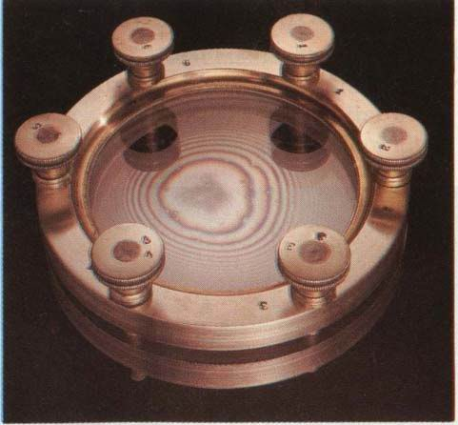
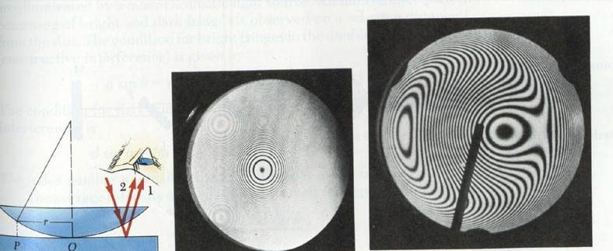
2-4 光的干涉和相干条件
一、光的干涉现象
牛顿环

Slide 8
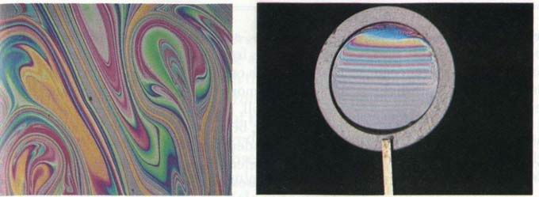
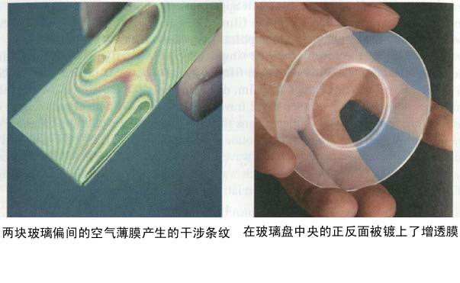
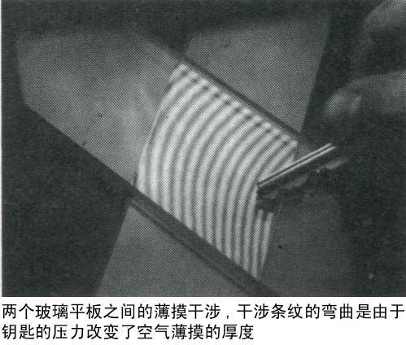
等厚干涉条纹

Slide 9
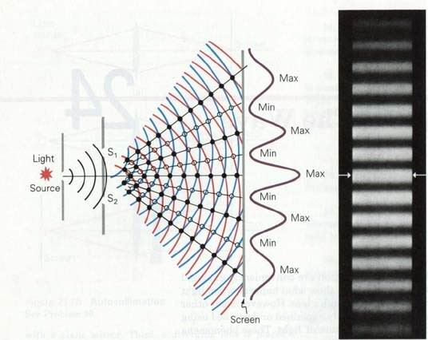
杨氏条纹

Slide 10
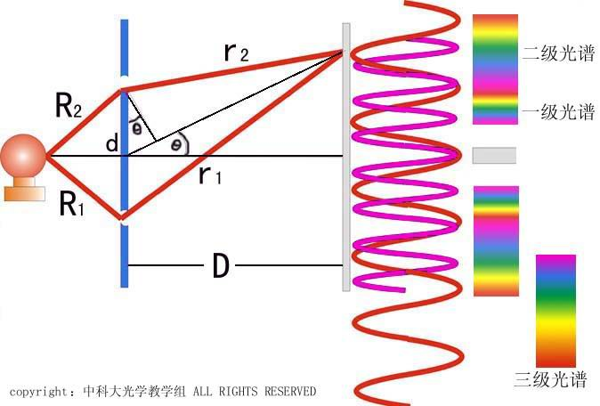

Slide 11
■当两列或多列光波在一定条件下相遇而叠加,引起光强度的重新分布,从而在重叠区形成稳定,不均匀的光强分布,现了明暗相间或彩色条纹.
■干涉现象是一切波动所具有的共同特性（机械波、电磁波、几率波等）

Slide 12
二、光的干涉和相干条件
1.光强分布:
由点光源
与
发
出频率相同的球面.
假设光振动方向相同,可用两个标量波函数描述

Slide 13
其中
与
是点光源的初位相.相
应的复振幅分别为
两者的合成为
合成光强为

Slide 14
令
称为位相
差,与位置和光源初位相有关.

Slide 15
则合成光强
可表示为
此式称为光强分布基本公式.其中第

Slide 16
三项
称为干涉项.
若此项不为零,则
对于
场点P,
对于
场点P,
在以上这两种情况下，称
与
相干叠加.
对于
场点P,
在以上这种情况下，称
与

Slide 17
非相干叠加.
由此可见,
与
的叠加引起空间
各点光强重新分布,这是产生干涉现
象的根本原因.
2.相干条件
分析：
●由
可知，要使光强稳定,必须要求位相

Slide 18
差稳定,不随时间变化,这样才能产生
稳定的干涉条纹.
●若
则
即
非相干叠加.
●若
两波叠加后的瞬时能流密度矢量为

Slide 19
上式后两交叉项中含有以下因子
播

Slide 23
在
的情况下,其时间平均值总
是为0.
因此,
即
非相干叠加.
总之,相干条件为：
频率相同；
②存在相互平行的振动分量；
③位相差稳定.

Slide 24
三、光源的发光机制(自发辐射)
①原子在激发态的平均寿命很短,一般只有
②特点：
间歇性：原子发光不连续.

Slide 25
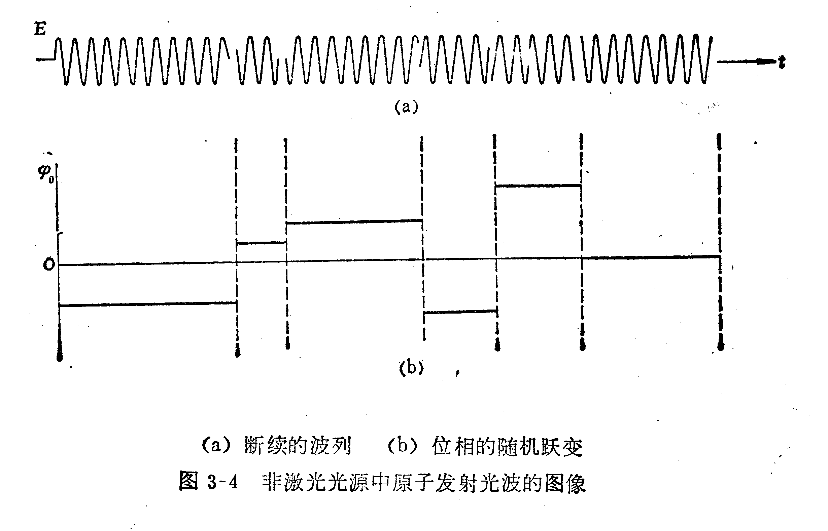
随机性：每列光波之间没有关系（振向、初位相、传播方向、波列长度甚至频率等）.

Slide 26
③光波的叠加
▲人眼只能观察到长时间内
光
的平均光强分布.
▲光强度空间分布
在1秒内变化至少
次.由于原子发光初
位相完全无规则,所以
从而
因此产生非相干叠加.

Slide 27
四、位相差判据与光程差判据
1. 位相差判据
当
(同位相),
干涉极大,对应亮纹；
当
(反位相),
干涉极小,对应暗纹.

Slide 28
2. 光程差判据
设

Slide 29
A
B
F
C
光程A F=BF=CF

Slide 30
H
C
n1
B
G
A
o
F
E
n2
D
光程 AD=BOE=CF=AH=BOG

Slide 31
干涉极大:
干涉极小:
五、干涉条纹的反衬度及其与振幅比的关系
反衬度

Slide 33
2-5 分波前干涉
基本思想：把同一光源发出的同一波列设法分成两束,分别经过不同的路径,然后再重新叠加起来,它们具有相同的初位相,且位相差稳定.
一、杨氏实验（1802）
1.实验原理

Slide 34
均为针孔不透光屏.

Slide 35
构成一对相干光源:
来自同一球面波阵面的不同部分,初位相相同,位相差由光程差
决定
（当
时）,不随时间改变.属于
分波前干涉.
常用三条互相平行的狭缝代替,
以便提供干涉条纹的亮度.

Slide 37
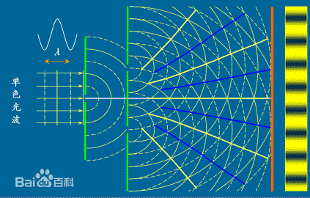
同位相
反位相

Slide 38
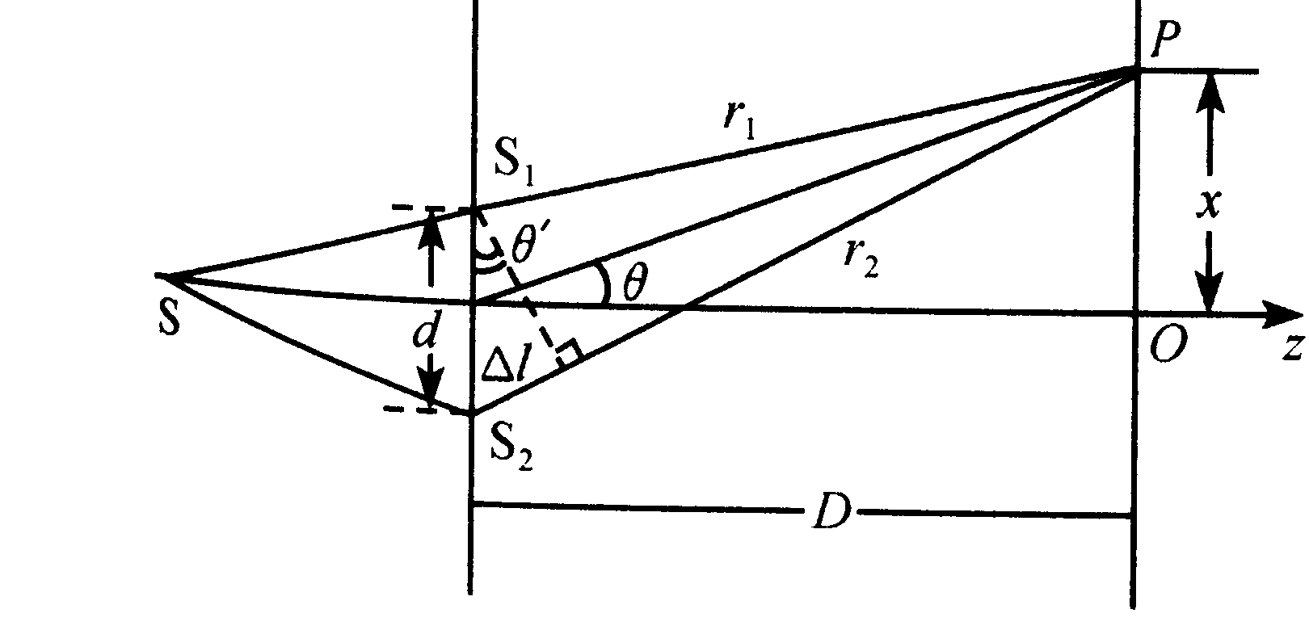
2.光强分布
▲光程差
d小到毫米以下,D 大到几米,
近似平行
这意味P点处
近似平

Slide 39
平行
P点光程差
因为
角实际上很小,所以
代入上式可得
▲屏幕上干涉条纹位置
极大位置

Slide 40
极小位置
条纹宽度
▲屏幕上光强分布
其中
实验中,
并且
和
孔面积大小相似,故可认为

Slide 41
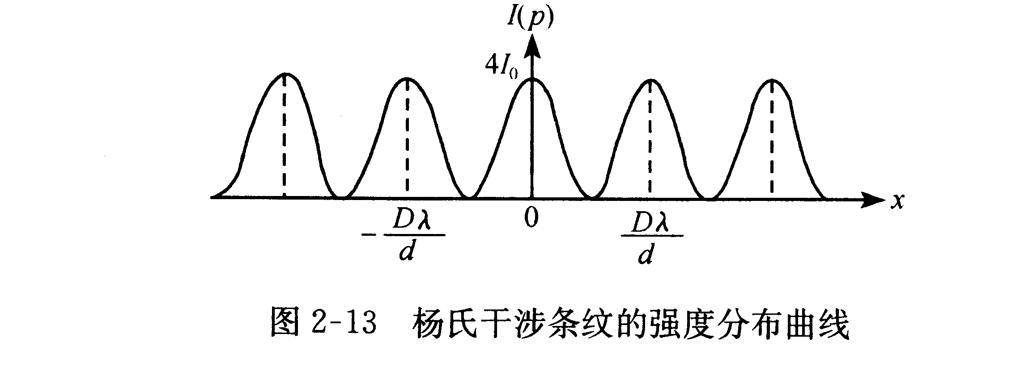
于是

Slide 42
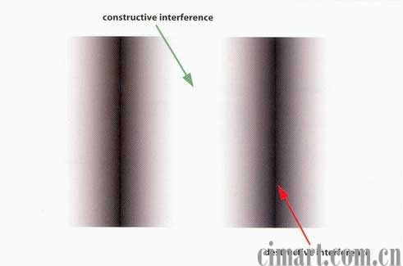
作业：p.84-85 1,2.

